Slide 1



TRƯỜNG TIỂU HỌC BÁT TRANG
MÔN TOÁN.
NÀM
Bài 61: Phép trừ phân số ( Tiết 1
GV: Nguyễn Thị Trang
Lớp 4A
Năm học: 2024-2025

Slide 2




Slide 3






Slide 4


Hôm nay, mình được mẹ giao nhiệm vụ chăm sóc Miu. Các bạn cùng mình chăm sóc “bé cưng” này nhé!

Slide 5


Tắm cho Miu
Cùng tắm cho bé Miu nào!!!

Slide 6











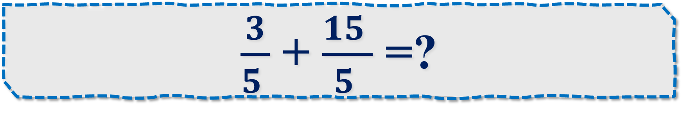
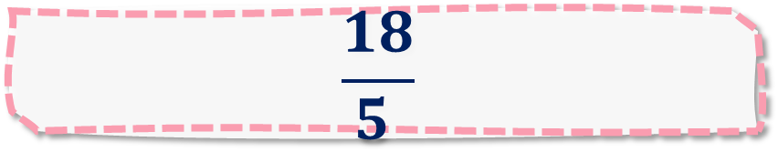
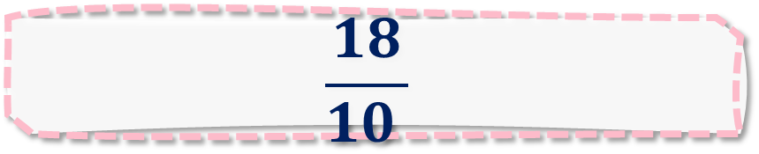
$\frac{3}{5 }$ + $\frac{15 }{5 }$ =?
$$\frac{18}{10 }$$
$$\frac{20}{5 }$$
$$\frac{18}{5 }$$
$$\frac{9}{5 }$$

Slide 7

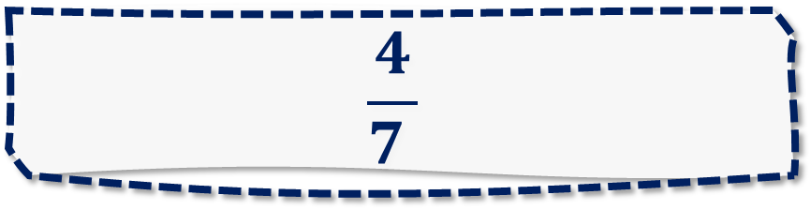
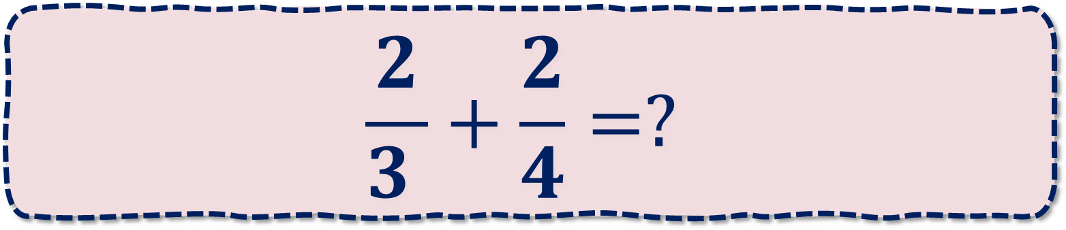
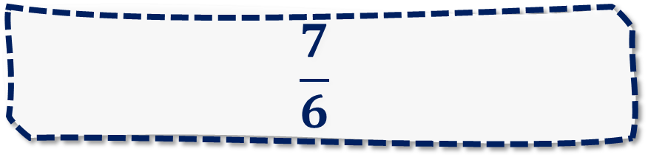
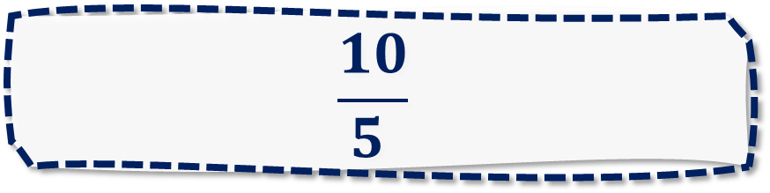

$$\frac{2}{3 }+\frac{2}{4}=?$$
$$\frac{4}{7 }$$
$$\frac{10}{5 }$$
$$\frac{4}{12}$$
$$\frac{7}{6}$$

Slide 8


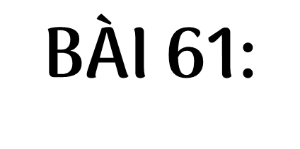

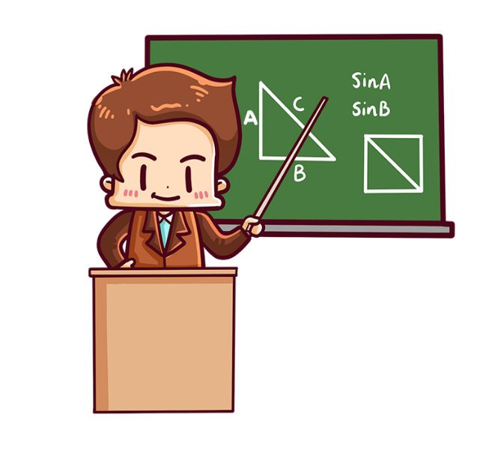



Slide 9

Thực hiện được phép trừ hai phân số cùng mẫu số.
Thực hiện được phép trừ phân số tương ứng với các hình ảnh đã cho .

Slide 10


Slide 11
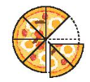
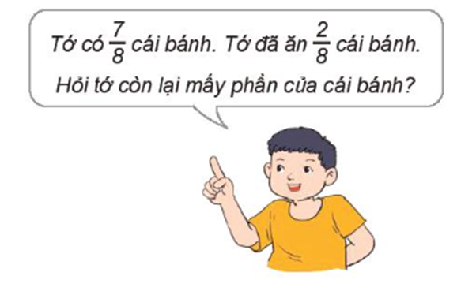

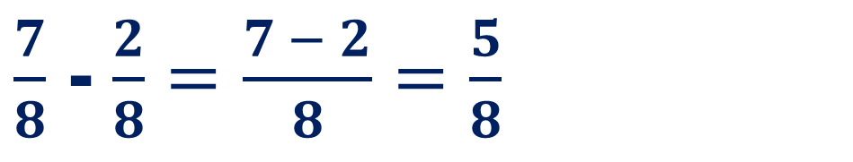
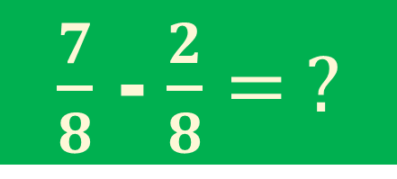
Trừ hai phân số có cùng mẫu số
$\frac{7}{8}$ - $\frac{2}{8}= ?$
$\frac{7}{8}$ - $\frac{2}{8}=\frac{7 − 2}{8}$ $=\frac{5}{8}$
Muốn trừ hai phân số cùng mẫu số, ta trừ tử số của phân số thứ nhất cho tử số của phân số thứ hai và giữ nguyên mẫu số.

Slide 12
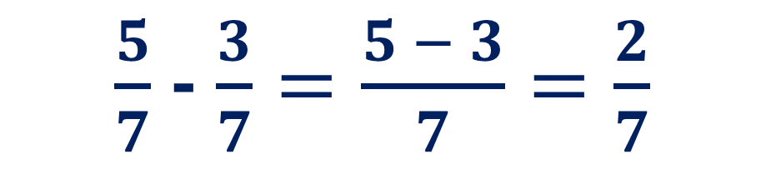

Ví dụ: $\frac{5}{7}$ - $\frac{3}{7}= ?$
$\frac{5}{7}$ - $\frac{3}{7}=\frac{5 − 3}{7}=\frac{2}{7}$

Slide 13



Slide 14

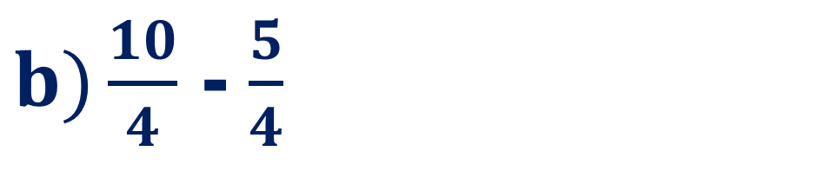

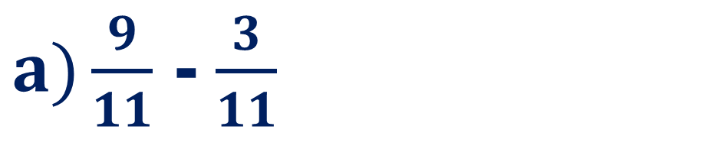



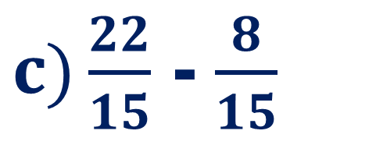

1
Tính
$c)\frac{22}{15}$ - $\frac{8}{15}$
$a)\frac{9}{11}$ - $\frac{3}{11}$
$b)\frac{10}{4}$ - $\frac{5}{4}$
$$=\frac{9 −3}{11}$$
$$=\frac{10 −5}{4}$$
$$=\frac{22 −8}{15}$$
$$=\frac{6}{11}$$
$$=\frac{5}{4}$$
$$=\frac{14}{15}$$

Slide 15
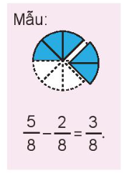
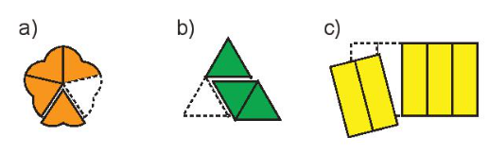
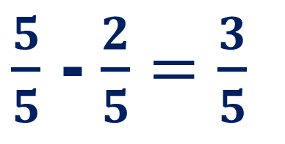
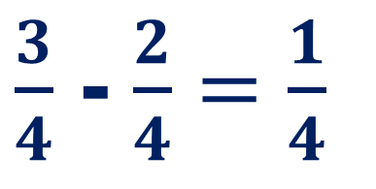
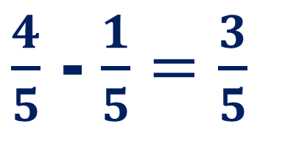
Viết phép tính thích hợp với mỗi hình (theo mẫu).
2
Viết phép tính thích hợp với mỗi hình (theo mẫu).
$\frac{4}{5}$ - $\frac{1}{5}=\frac{3}{5}$
$\frac{3}{4}$ - $\frac{2}{4}=\frac{1}{4}$
$\frac{5}{5}$ - $\frac{2}{5}=\frac{3}{5}$

Slide 16
VẬN DỤNG

Slide 17



Chơi cùng Sonic

Slide 18







$\frac{5}{6}$ - $\frac{3}{6}$
A. $\frac{1}{3}$
B. $\frac{1}{4}$
C. $\frac{1}{2}$
D. $\frac{1}{6}$

Slide 19


$\frac{7}{4}$ - $\frac{3}{4}$
A. 2
B. $1$

Slide 20





$\frac{17}{49}$ - $\frac{12}{49}\text{− }\frac{2}{49}$
A. $\frac{2}{49}$
B. $\frac{3}{49}$
C. $\frac{4}{49}$
D. $\frac{5}{49}$

Slide 21
Chiến thắng
21

Slide 22


